Slide 1
Group 5
R13631055宋昭佑
R13631019林嘉安
R12631055林東甫

Slide 2
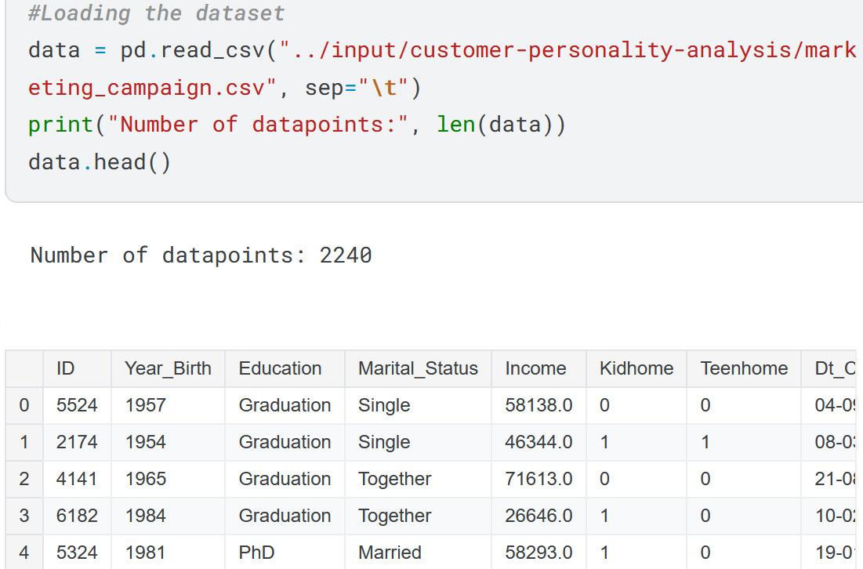
Review
In this project, we will be performing an unsupervised clustering of data on the customer's records from a groceries firm's database. Customer segmentation is the practice of separating customers into groups that reflect similarities among customers in each cluster.
Notes:
首先來前情提要一下 在這個專題中，我們將會對一家食品雜貨公司的database中的客戶記錄進行分析
Customer segmentation 也就是 客戶分群 是一種將客戶根據相似特徵劃分為群組的做法，
每個群組中的客戶具有一定的相似性。將把客戶分為不同的群組，根據客戶的不同需求和行為調整產品。
這有助於企業針對不同類型客戶的進行更有效的應對策略。
右邊這張圖就是我們實際在處理的資料的輪廓

Slide 3
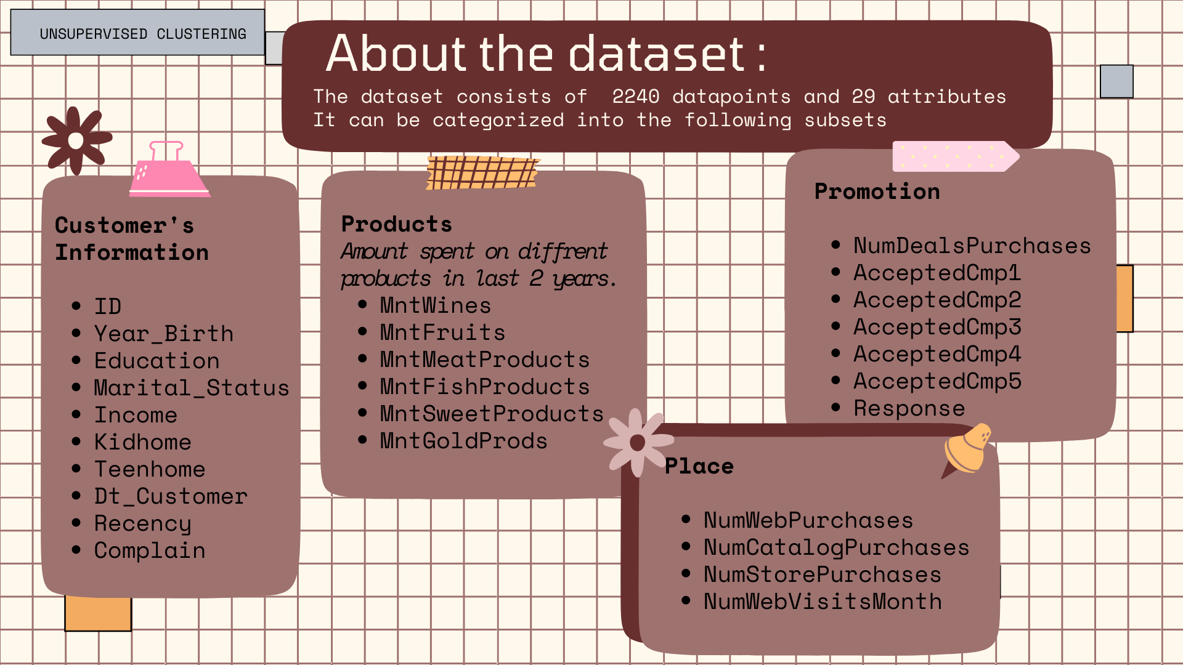
Notes:
這裡基本上就是data的所有featrue 資料總筆數有2千2百4十筆 而feature大致上有29類
我們大致以它的性質 把這些特徵分為了4大類
最左邊的是一些顧客的基本資訊 大致包含了客戶編號 生日 教育程度 收入等
中間這邊則是在過去兩年內 該顧客花在各種品項的商品的金額 主要劃分成 酒類 水果 肉類 魚類等
下面這邊 則是顧客的消費情境 像是是在網頁上消費 還是在實體店面消費等
最右邊則是 該顧客有沒有參與 第N次的促銷活動

Slide 4
Customer Segmentation
Customer segmentation is a data-driven analytical method used to divide customers with similar characteristics into groups, enabling businesses to conduct targeted marketing and improve products. This technique is widely applied in retail, e-commerce, and service industries. According to Wedel and Kamakura (2000), segmentation analysis helps businesses effectively identify target markets and develop precise marketing strategies. Furthermore, Kotler and Keller (2016) pointed out in Marketing Management that data-based customer segmentation significantly improves resource utilization efficiency and reduces unnecessary cost expenditure.
Notes:
接下來介紹我們的課題的文獻回顧 以及可能會用到的分析方法
客戶分群其實是一種基於資料的分析方法，用於將具有相似特徵的客戶劃分為群組，
以便企業能夠進行針對性營銷和產品改進。這一技術在零售、電商和服務行業中應用廣泛。
根據Wedel和Kamakura（2000）的研究，分群分析能夠幫助企業有效地識別目標市場並制定精準的市場策略。
此外，Kotler和Keller（2016）在《行銷管理》中指出，基於數據的客戶細分能顯著提高資源利用效率，減少不必要的成本投入。
1.https://link.springer.com/book/10.1007/978-1-4615-4651-1
2.https://books.google.com.tw/books/about/Marketing_Management.html?id=UbfwtwEACAAJ&redir_esc=y

Slide 5
Dimensionality Reduction
Principal Component Analysis
In this problem, there are many factors on the basis of which the final classification will be done. These factors are basically attributes or features.
The higher the number of features, the harder it is to work with it.
Many of these features are correlated, and hence redundant.
PCA is a technique for reducing the dimensionality of such datasets, increasing interpretability but at the same time minimizing information loss.
Steps in this section:
Dimensionality reduction with PCA
Plotting the reduced dataframe
Dimensionality reduction with PCA
For this project, we will be reducing the dimensions to 3 (for visionlization).
Notes:
在我們的這個分類課題中，最終的分類通常會基於多個factor進行判斷，而這些因素基本上都是些屬性或特徵。
而這些特徵數量越多，處理起來就越困難。同時其中許多特徵之間存在相關性，因此很多可能經常是冗餘的。
因此，我們將對選定的一些特徵來進行降維處理，做完降維以後後再將它們進行分類。
降維是一種用主要的變數來減少變數數量的方法。
在這邊我們要使用的降維方法是PCA 主成分分析 這是常用的一種降維技術，通常可以在提高解釋性的同時，盡可能減少潛在資訊的損失。
因此在這個部分我們會再細分成簡單的兩個步驟：
先是使用 PCA 進行降維
然後再繪製降維後的數據框
而為了方便檢視，我們將會把維度降至 3 維。

Slide 6
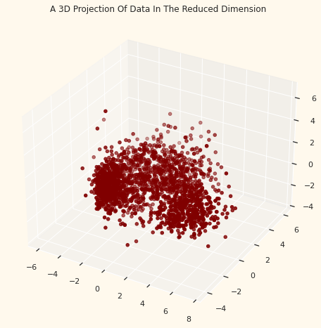
PCA
Notes:
這個就是我們將維度降到三維後視覺化的成果 因為尚未分群 所以看起來是一堆擠在一起的資料點
因此接下來才會再透過聚合式分群（Agglomerative Clustering）來進行分群。
(聚合式分群是一種層次分群方法，通過逐步合併樣本，直到達到所需的群集數量為止。)

Slide 7
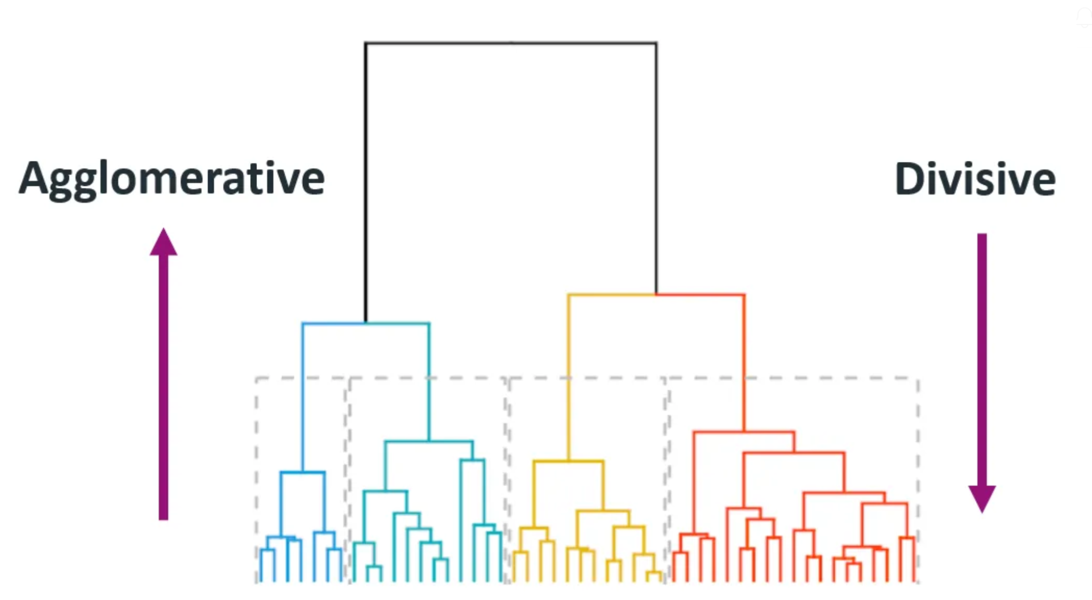
Agglomerative Clustering
Now that we will perform clustering via the Agglomerative clustering. Its a hierarchical clustering method. It involves merging examples until the number of clusters is achieved.
Steps involved in the Clustering
Elbow Method to determine the number of clusters to be formed
Clustering via Agglomerative Clustering
Examining the clusters formed via scatter plot
Notes:
現在我們將通過聚合式分群（Agglomerative Clustering）來進行分群。
聚合式分群是一種層次分群方法，通過逐步合併樣本，直到達到我們所需的群集數量為止。
所以我們要先找出 最適合的分群數量會是多少
分群的步驟
因此在這裡首先我們的第一步 就是要先使用手肘法（Elbow Method） 來確定所需要形成的群集數量
然後再確定好cluster的數量以後 再通過這裡聚合式分群的來進行分群
而最後呢 再通過 散佈圖 來檢視形成的群集是否合理

Slide 8
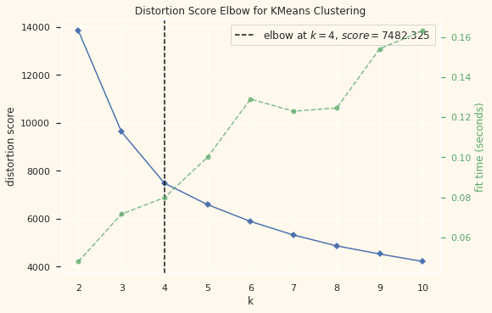

Elbow Method
Notes:
那麼我們就先從手肘法開始
手肘法基本上就是以誤差平方和（sum of the squared errors, SSE）作為指標，
計算每一群中的每一個資料點到群中心的距離，找出 SSE 相對平緩的資料點來作為拐點（Inflection point），
然後這個拐點就會是我們目標的分群數。
這條藍線就是不同K值的Distortion Score 我們這邊有附帶他的公式
SSE 通常可以表示分群的好壞程度，也就是所有資料的誤差
K代表總共有 K 個群
Ci 代表其中某一個群，也就是第i個群
p 則代表 Ci 中的資料點
mi 代表該群心，也就是 Ci個群中 的所有資料的平均值
這裡的綠線則是表示再不同K值下 計算所需要花費的時間
那麼上方的分析顯示，對於這個data，四個群集將是最佳的數量。因此我們就可以進行到下一步 開始分群。

Slide 9
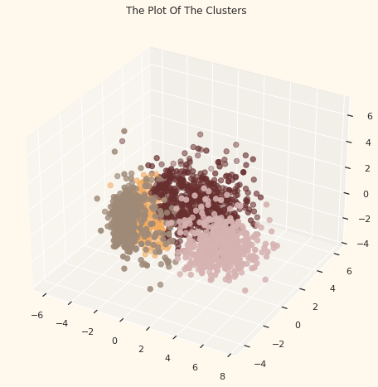
After Clustering
Notes:
這張圖片就是我們做完clustering的結果, 我們一樣取三維來檢視他的分布情況
從他們都各自有自己的小團體 可以看得出來確實是蠻合理的分群

Slide 10
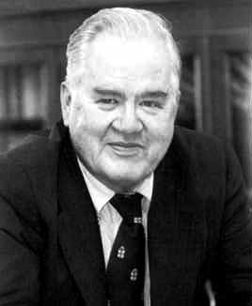
Evaluating Models
the challenges :
What should we do?
Since this is an unsupervised clustering. We do not have a tagged feature to evaluate or score our model.
The purpose of studying the patterns in the clusters formed and determine the nature of the clusters' patterns.
For that, we will be having a look at the data in light of clusters via Exploratory Data Analysis and then drawing conclusions.
Notes:
現在來到評估模型的環節 而我們首先要面對的問題是 由於clustering這是一種無監督的分析方法
所以我們手上沒有具有label的特徵來評估或幫模型給打分數 因此確實沒有精確的評估方式。
但做分群研究的目的之一 就是試圖找出區分這些clusters模式的特性。
因此談到patterns 我們可以通過EDA來觀察我們所做的分群 然後再來做些合理的評估與推論
(這張是Tukey的照片 EDA的開山始祖)

Slide 11
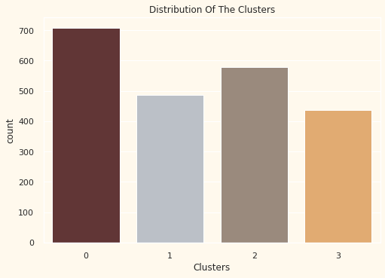
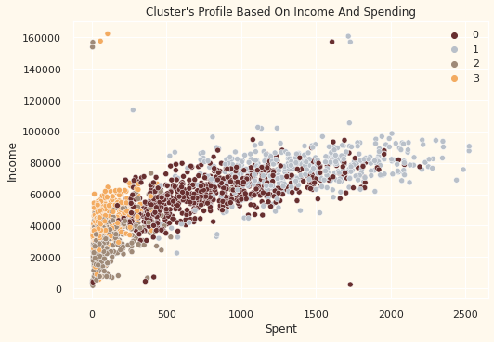
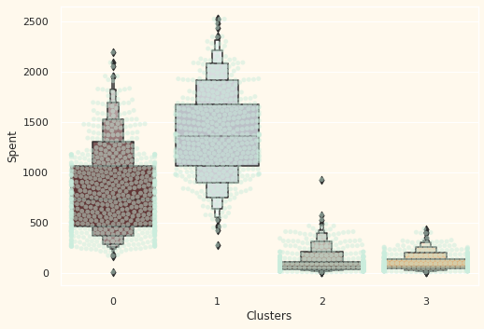
group 0: High spending & Average income
group 1: High spending & High income
group 2: Low spending & Low income
group 3: High spending & Low income
Notes:
我們用不同的圖表來看分群的情況 首先先看左上方的直方圖 X軸是各分組 Y軸是計數 從各組的數量上看得出分群的結果相當平均
接下來看右下角的這張散佈圖 X軸是我們之前整理出的新feature "spent" 也就是花在各種商品的合計金額 我們之後都簡稱做消費
Y軸則是各個顧客的收入 依照這些分布我們大致可以得出這4類分群的在收入與消費上的特徵:
組 0：高支出 & 平均收入
組 1：高支出 & 高收入
組 2：低支出 & 低收入
組 3：高支出 & 低收入
最後是左下角這張boxenplot(增強盒鬚圖) 這邊的Y軸是消費 X軸則是各組 可以清楚地看出，
組 1 是我們最大尾的客戶群，其次是組 0 (而那些半透明的小藍點是蜂群圖swarmplot 用來看更細微的差異)
有了這些分群 我們可以進一步探索每個群組的消費模式，以制定針對性的行銷策略。

Slide 12
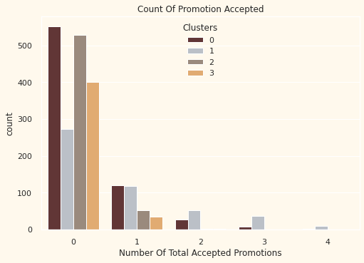
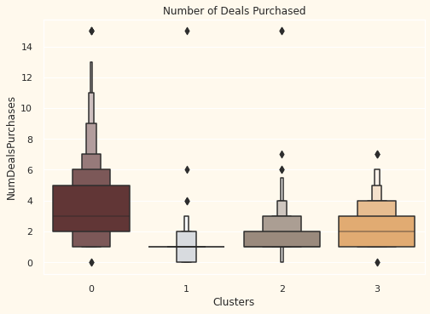
Promotion V.S. Discount
Promotion
Discount
Notes:
接下來，讓我們探討過去的行銷活動表現如何。
左邊這張圖呈現的是 參與行銷活動promotion的紀錄 紀錄上總共有舉辦過五次行銷活動
看得出到目前為止，對行銷活動的反應並不熱烈，總體參與人數非常少。
此外，完全沒有任何人參與了全部五次活動。
而右邊這張圖則是折扣或折價券的使用次數
與行銷活動相當的不同，Discount的效果較好，尤其是對組 0 和組 3 的效果最佳。
但對我們的大客——組 1 高收入高知出的這群人，他們似乎對折扣並不太感興趣。
而對於群組 2 低收入低支出的這群，似乎也相對沒有折扣方案能對其產生顯著吸引力。

Slide 13
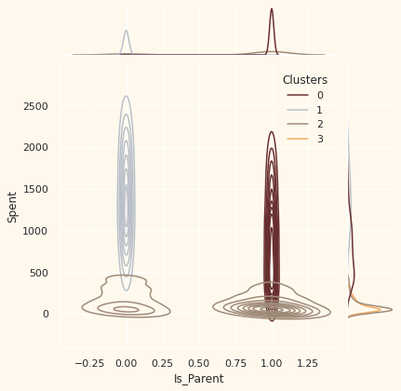
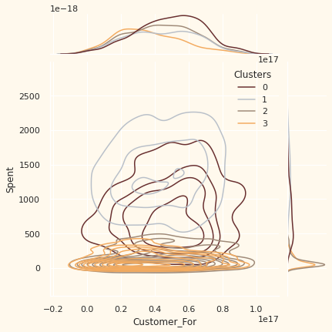
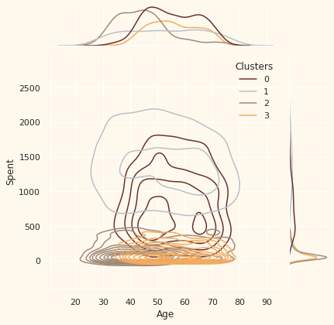
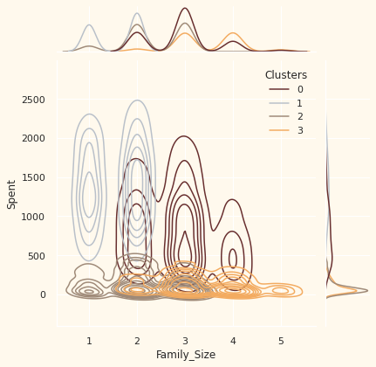
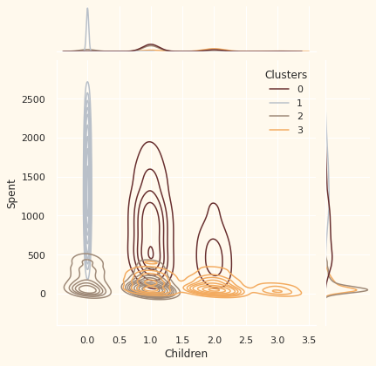
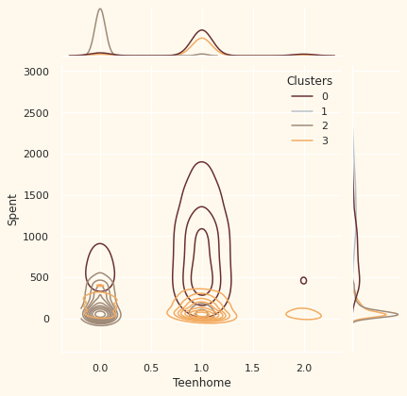
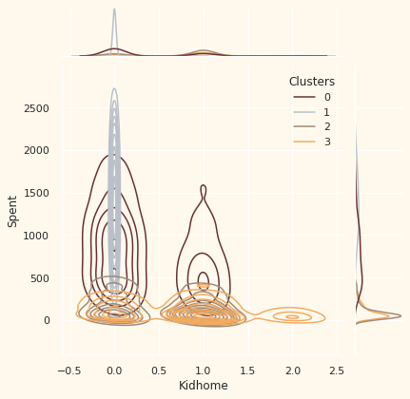
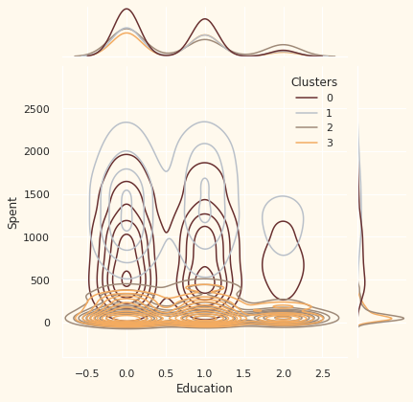
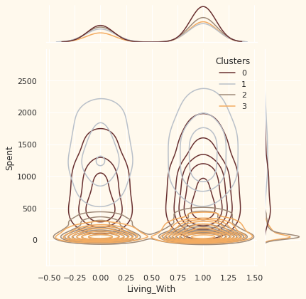
Is parent
Customerfor
Age
Family size
Children
Teen home
Kid home
Education
Living with
Notes:
現在我們已經形成了分群，並觀察了各組的購買習慣。
接下來，我們想要更仔細的來看看這些分群中的成員是誰 他們分別帶有甚麼樣的屬性。
因此，我們將對形成的分群進行分析，我們找出了一些能反映客戶個人特徵的屬性 其中很多是我們自創的feature
然後繪製出jointplot(聯合圖) 並結合他們所在的組別進行分析。
這些特徵分別是 是否是父母 上次消費時間 年齡 家庭人數 小孩數 家中是否有青少年 家中是否有小孩 教育程度 是否夫妻同居等等
而最後得到的結論則是(請看下一張)

Slide 14
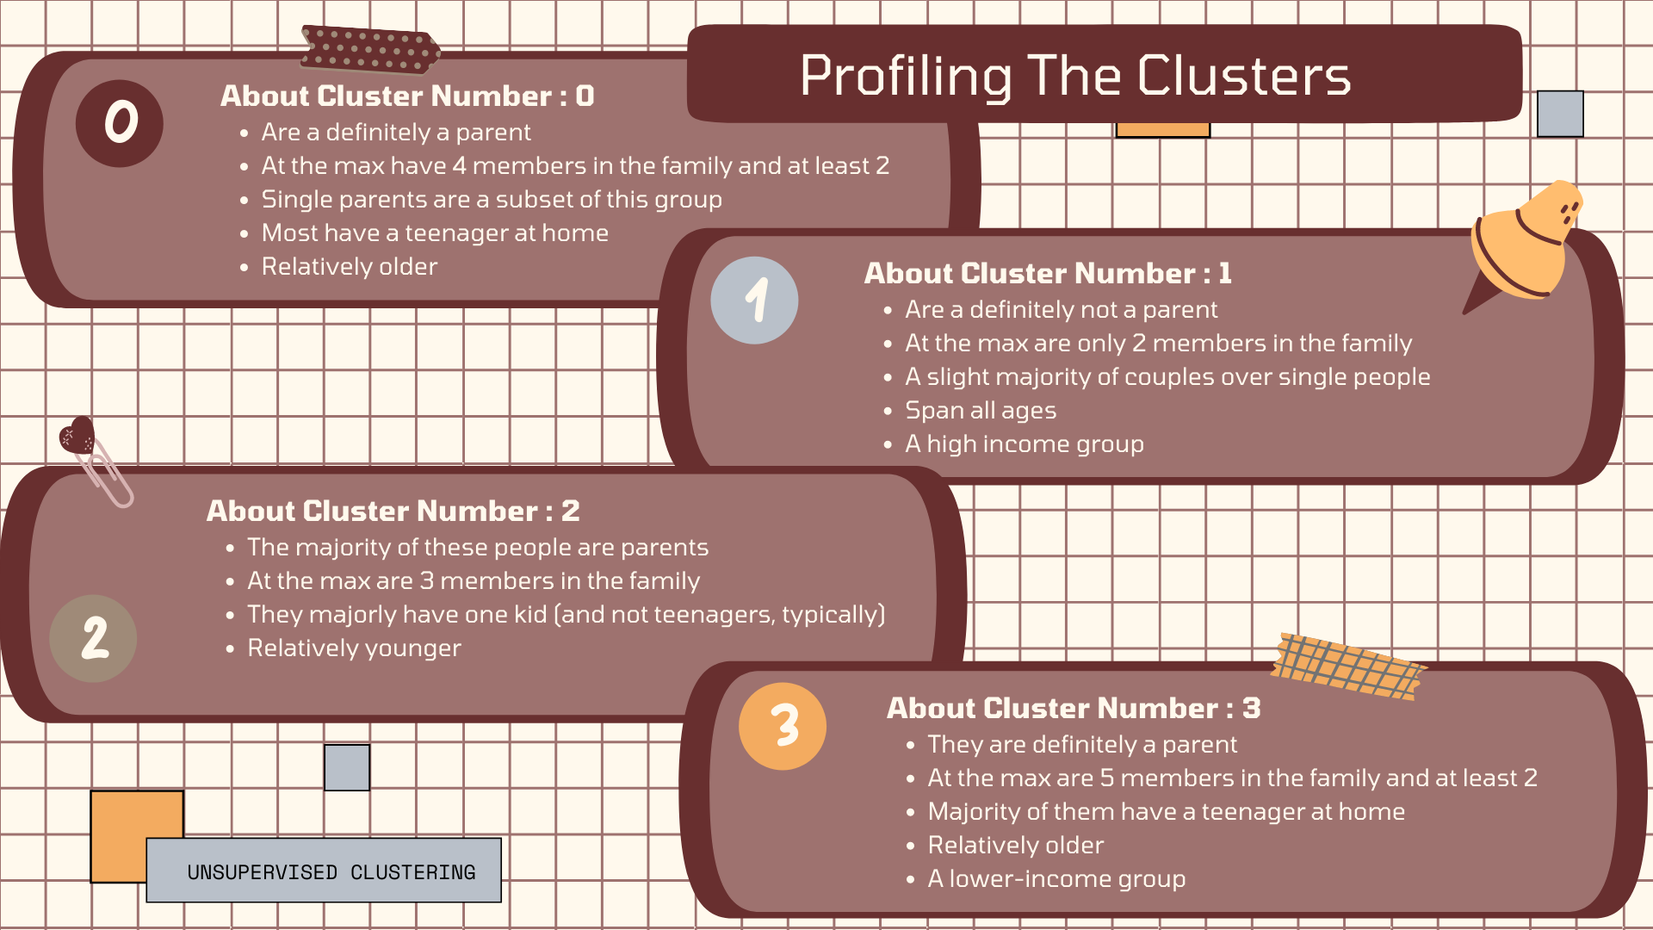
Notes:
接下來就是Discussion的部分 首先是 組 0：高支出 & 平均收入 通常一定是父母 家庭成員通常有2~4人 也有單親父母作為這群的子群 多半家裡都有個青少年 年紀相對較年長
其次是 組 1：高支出 & 高收入 通常都不會是父母 家庭成員最多不超過2人 有配偶的比例微略高於單身者 通常各年齡層都有 都是高收入族群
在來是 組 2：低支出 & 低收入 大多都是父母 家庭成員不超過3人 通常只有一個孩子,而且通常不是青少年 相對較年輕
最後是 組 3：高支出 & 低收入 通常一定是父母 家庭成員2~5人 多半家裡都有青少年 年紀也相對較年長 低收入族群
以上這些大致上就是我們針對這4個分群的屬性作出的推論

Slide 15
CONCLUSION
This project performed unsupervised clustering.
We use dimensionality reduction followed by agglomerative clustering. We came up with 4 clusters and further used them in profiling customers in clusters according to their family structures and income/spending.
This can be used in planning better marketing strategies.
Thank You!
Notes:
最後總結我們的工作 在這次的分組研究裡面，我們進行了無監督的群聚分析。
對於在我們重新挑選過後 又變得更加複雜的feature 首先使用了PCA降維方法，
然後進行了聚合式分群，最終得到了 4 個分群。
最後，我們根據客戶的家庭結構和收入/支出情況對這些組別進行了分析。
這些結果將可以用於制定出更有效的行銷策略

